Slide 1
PRESIDENTES ASASINADOS
O MAGNICIDIO NO ESTADO ESPAÑOL

Slide 2
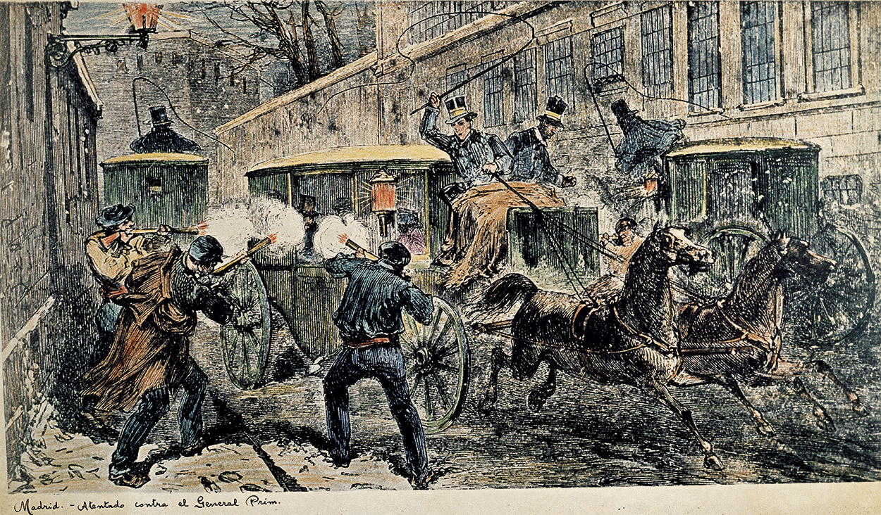
Juan Prim 1814-1870. O gran valedor de Amadeo de Saboia foi tiroteado e hai quen di que esganado mentres estaba convaleciente das feridas.

Slide 3
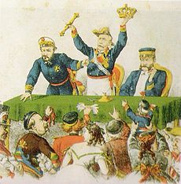
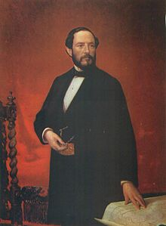
O que o puxo no punto de mira foi a súa participación na elección dun novo monarca que substituise ós Borbóns.Nesta caricatura aparece con Serrano e Topete subastando a coroa.
Era o home forte e presidente do goberno no su momento

Slide 4
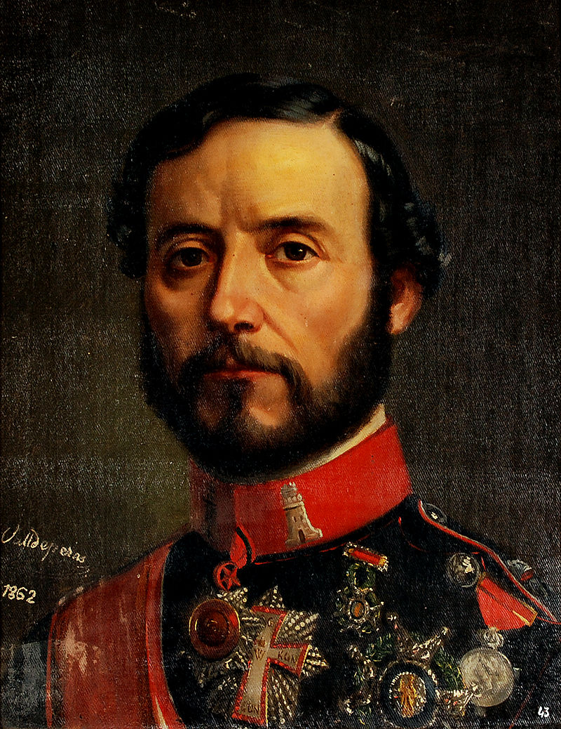
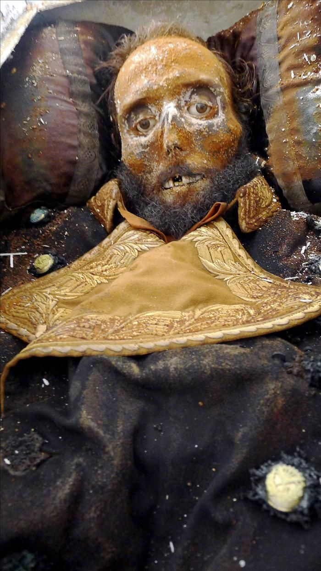

Slide 5
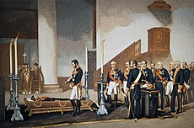
A súa morte significou tamén a das aspiracións de Amadeo I para consolidarse como rei de España.
Segue a ser unha incógnita quen planeou o atentado: os republicanos ou o Duque de Montpensier.

Slide 6
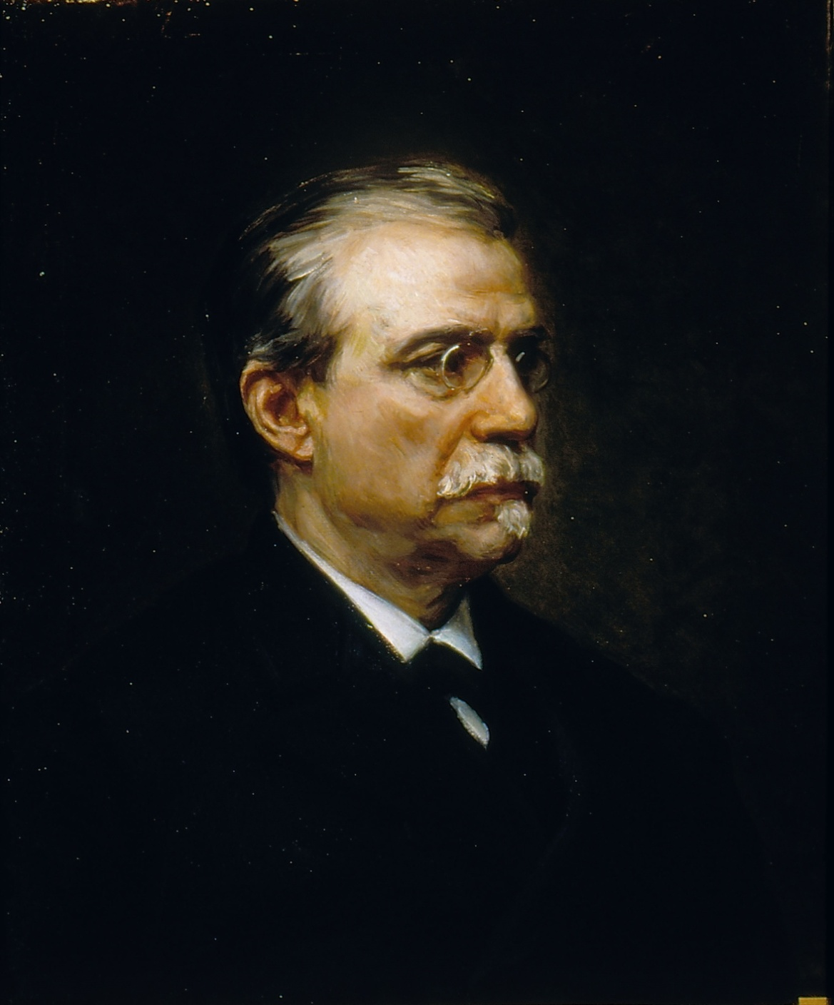
Antonio Cánovas del Castillo 1828-1897. Foi o pai e nai da Restauración borbónica e tamén o creador do sistema do turnismo.
De ideoloxía conservadora recorreu á fraude e manipulación electoral para que todo saíse como debía saír.
Gustaba a moitos pero a outros tantos non. Estes últimos decidiron sacalo de diante sen necesidade dun pucheirazo.

Slide 7
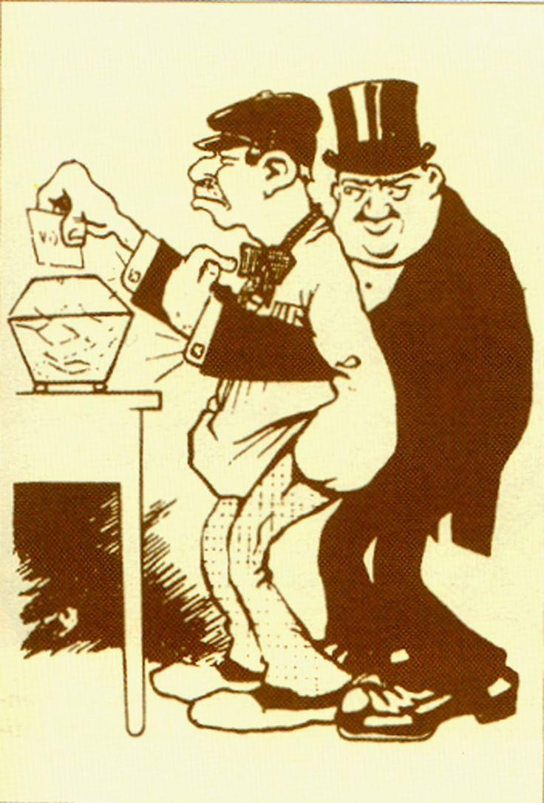
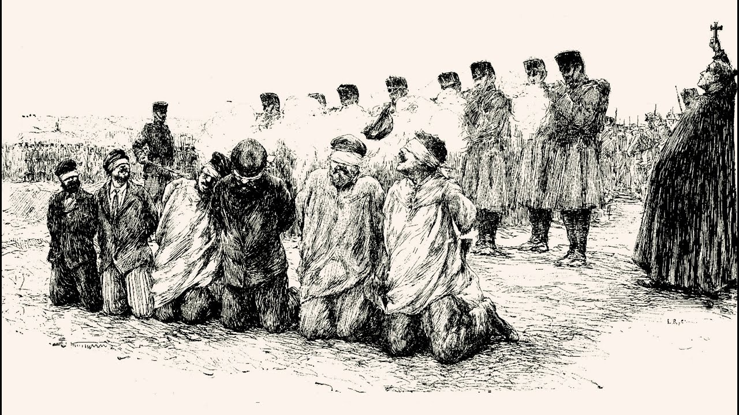
A facción do anarquismo partidaria da propaganda do feito optou polos atentados terroristas contra os seus inimigos de clase. A represión de Monjuitc (“Uñas arrancadas, pés esmagados por máquinas prensadoras, cascos eléctricos”). Torturas e execucións de sindicalistas fixeron que un anarquista italiano Michelle Angiolillo decida obrar vinganza na persoa do presidente do goberno.
Os amaños das elecións deixaban fóra de xogo a moitas opcións políticas, entre elas ó crecente movemento obreiro

Slide 8
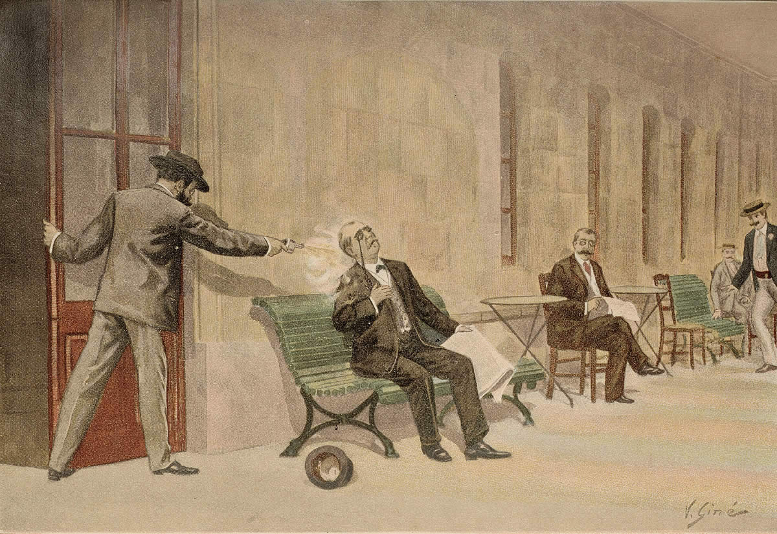
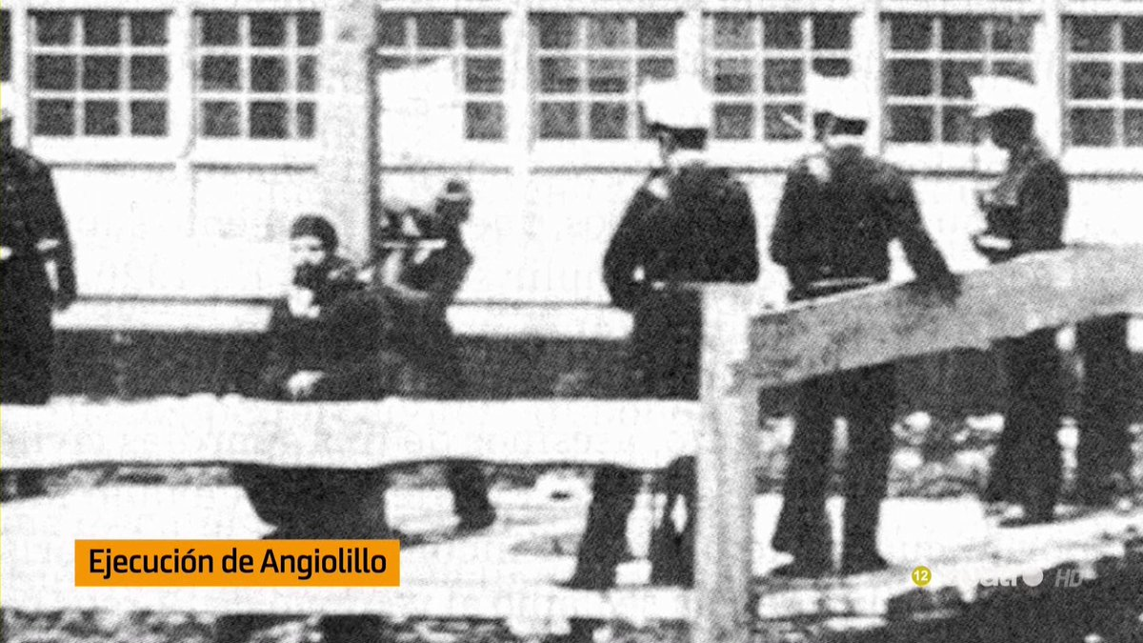
O tipógrafo aproveita unha estadía nun balneario do político para dispararlle tres tiros que acaban coa súa vida.
É detido, xulgado e condeado a morte. Sentencia que se cumprirá pouco despois por medio do garrote vil.

Slide 9
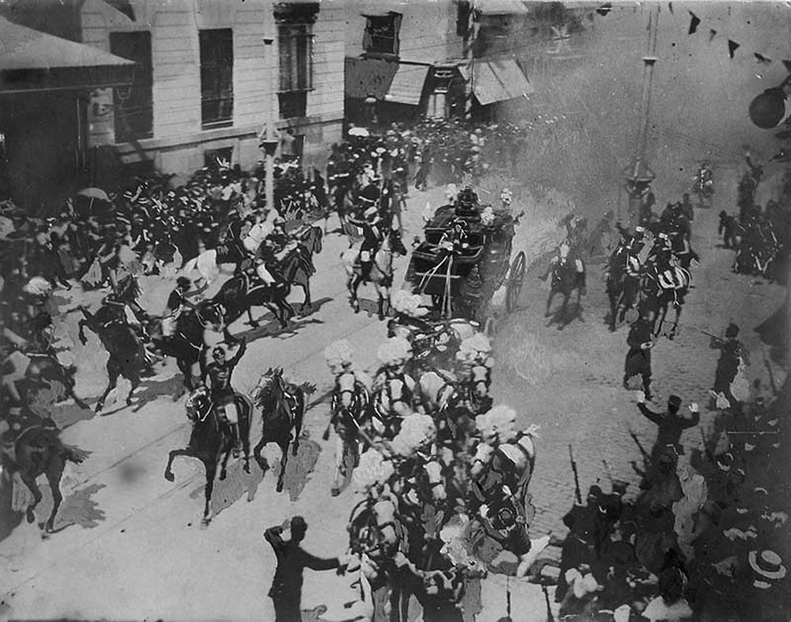
Na voda de Alfonso XIII o anarquista Mateo Morral lanza un ramo de flores cunha bomba dentro ó paso da carroza dos reis. O artefacto non alcanza o seu obxectivo ó tropezar cos cables do tranvía e desviarse causando numerosos mortos e feridos entre o público e a escolta real.

Slide 10
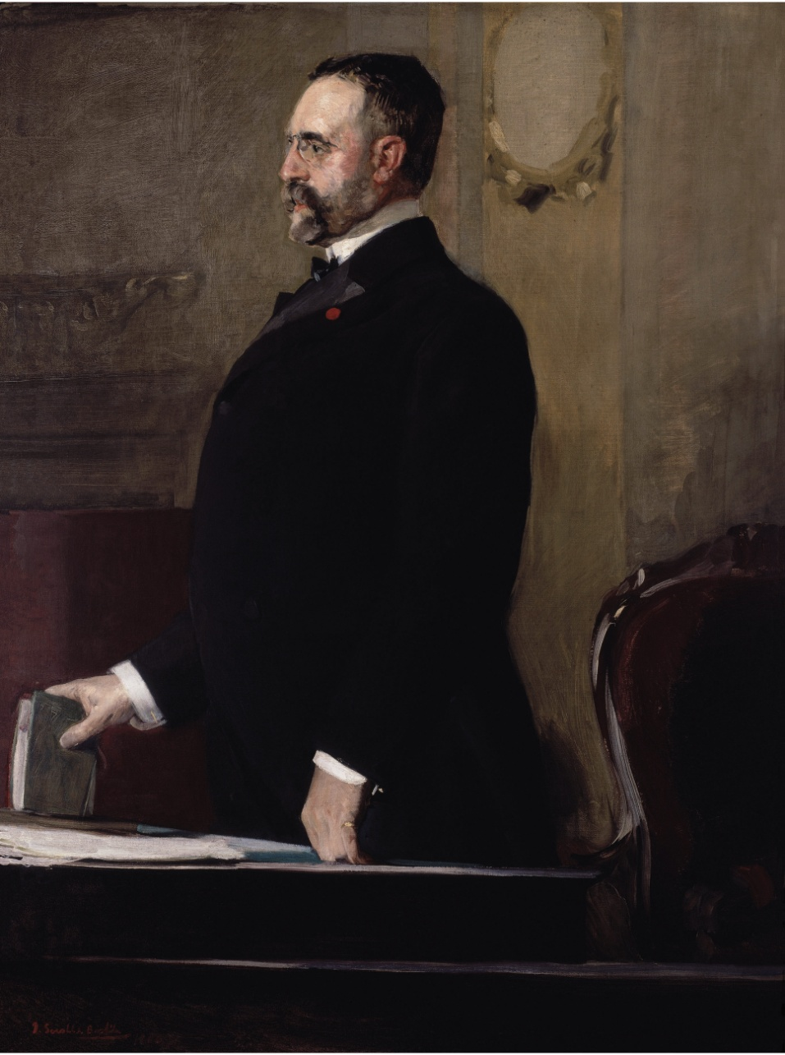
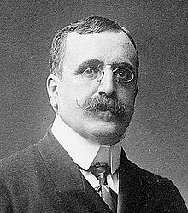
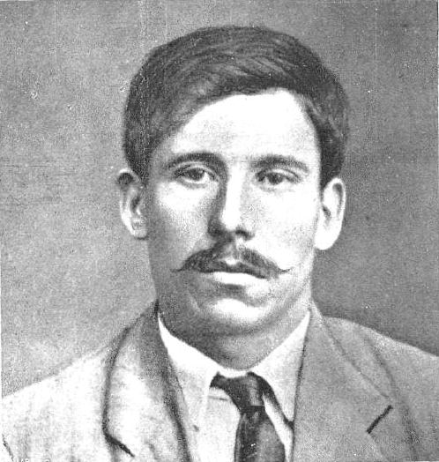
O político liberal ferrolán José Canalejas 1854-1912 morreu nun atentado anarquista perpetrado por Manuel Pardiñas mentre miraba un escaparate dunha librería en Madrid. Non gustaba de levar escolta e ás veces dáballes o “esquinazo”. O seu asasino suicidouse.

Slide 11
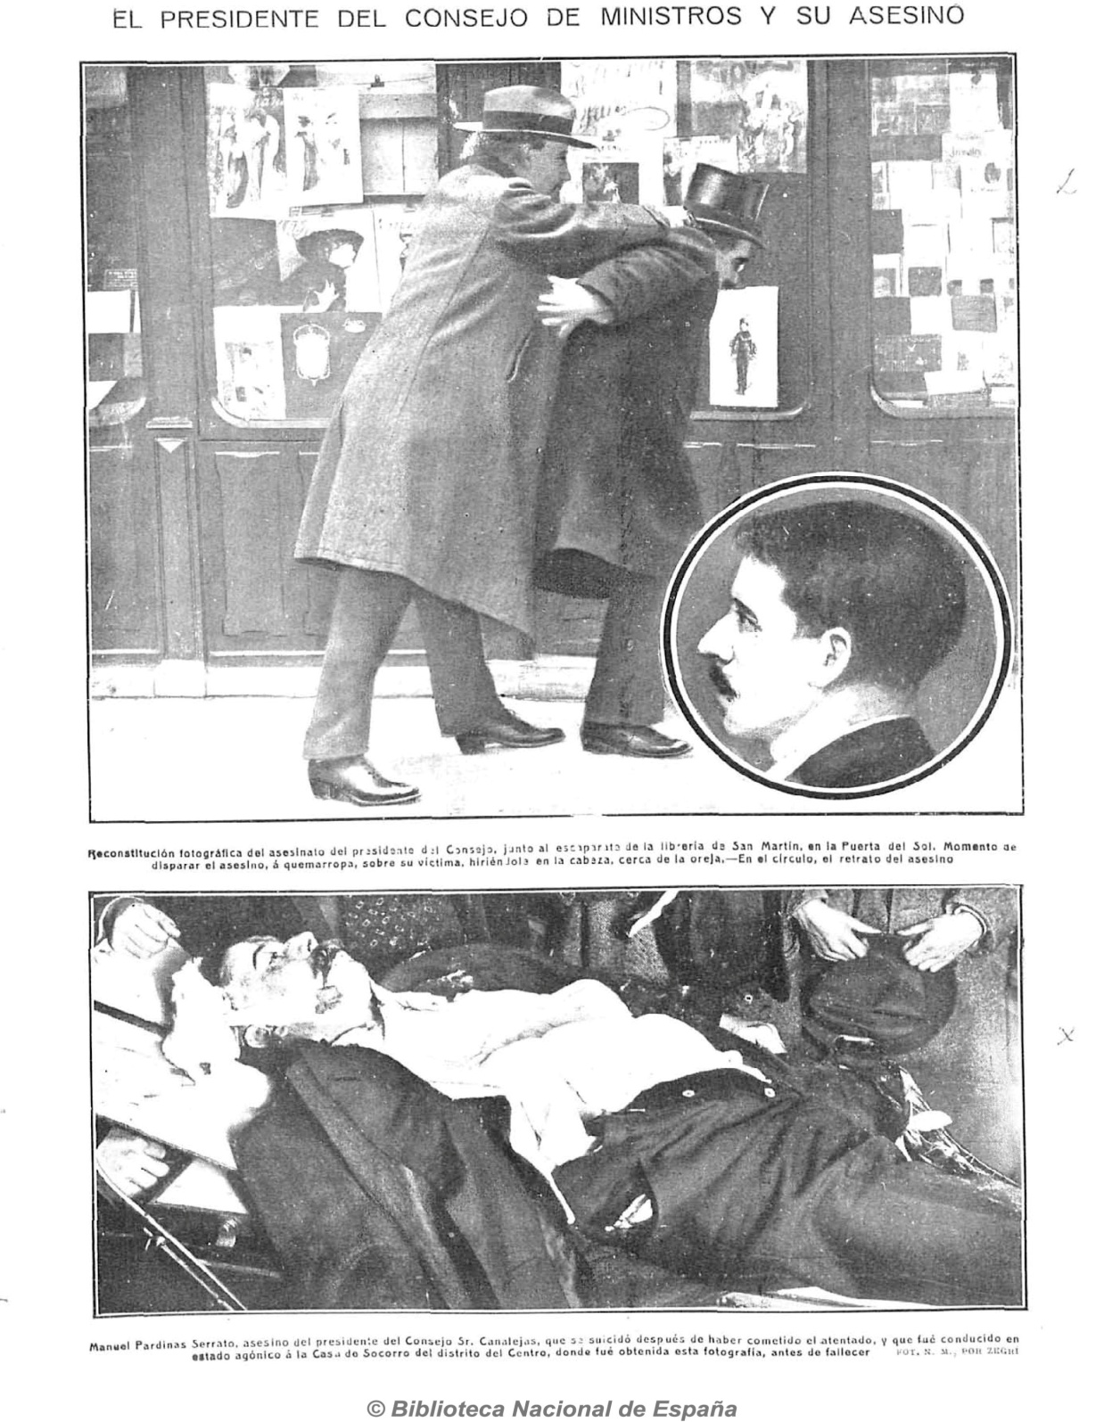

Slide 12
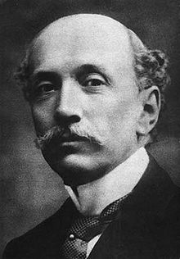
O coruñés Eduardo Dato 1856-1921, xefe do Partido Conservador, foi o substituto á fronte do goberno do finado Canalejas e tamén herdou un final semellante ó ser abatido por tres pistoleiros anarquistas.
Durante o seu mandato a violencia entre patronal e anarquistas en Barcelona acadou niveis moi altos. A súa decisión colocar ó xeneral Martínez Anido para resolver a situación lonxe de ser eficaz encrespou os ánimos (por dicilo dalgunha maneira).

Slide 13
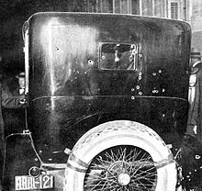

Slide 14
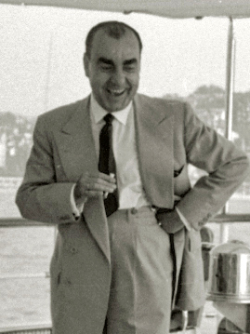
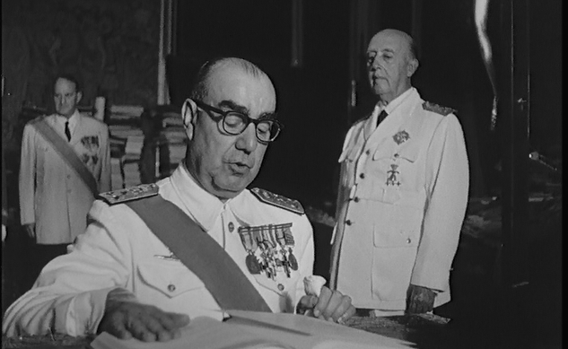
O almirante Luis Carrero Blanco 1904-1973 foi o último presidente do goberno español que foi asasinado, neste caso os autores son a a banda terrorista ETA.
Home de confianza do ditador Francisco Franco encarnaba a posibilidade dun franquismo sen Franco.

Slide 15
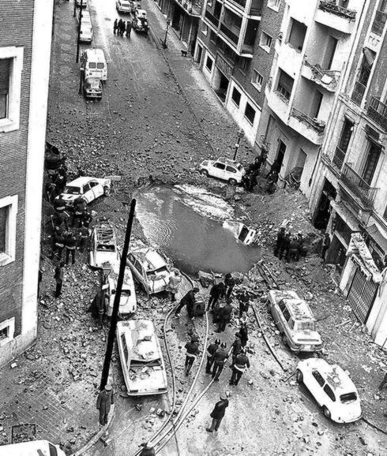
O comando etarra preparou na “operación Ogro” en Madrid. Colocando unha gran cantidade de explosivos ó paso do automóbil do presidente do goberno, facendo que este voase polos aires e provocando a súa morte malia a grosa blindaxe.

Slide 16
